Slide 1
666666
老司机要开车了
双击666

Slide 2
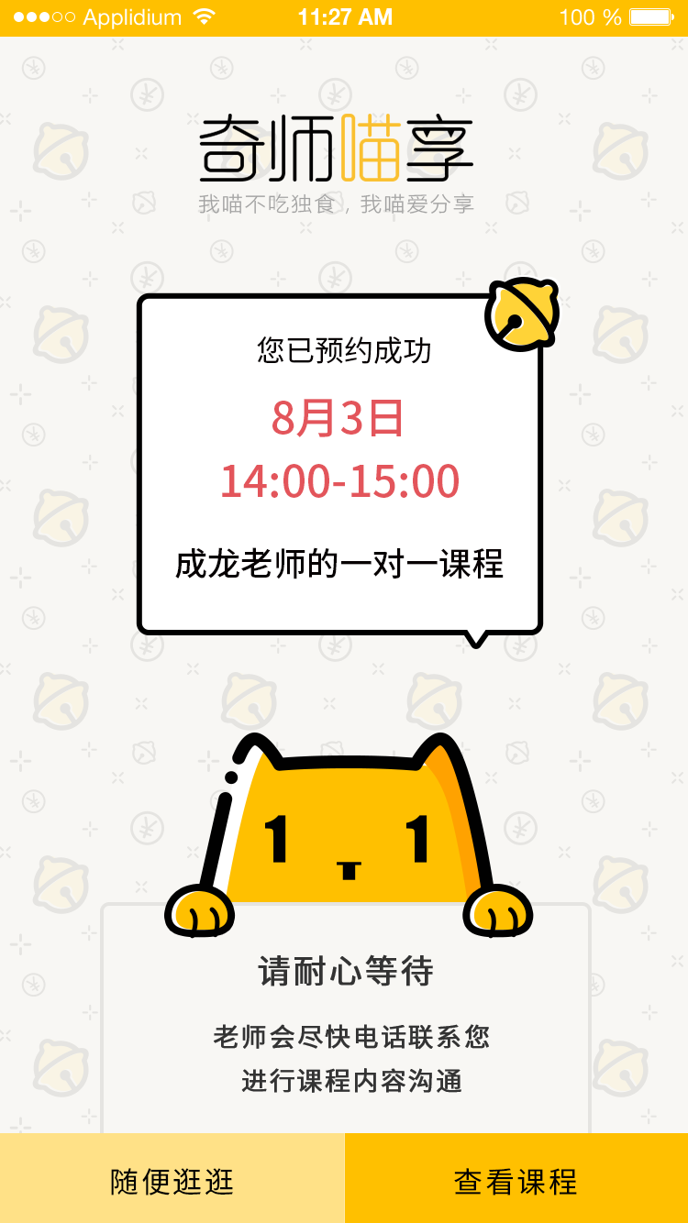
我擦嘞
要不要这么流弊！！！

